Slide 1
失物招领系统 第三次报告

Slide 2
模型建立
建立功能模型
绘制类图
绘制交互图
动态状态图
动态活动图

Slide 3
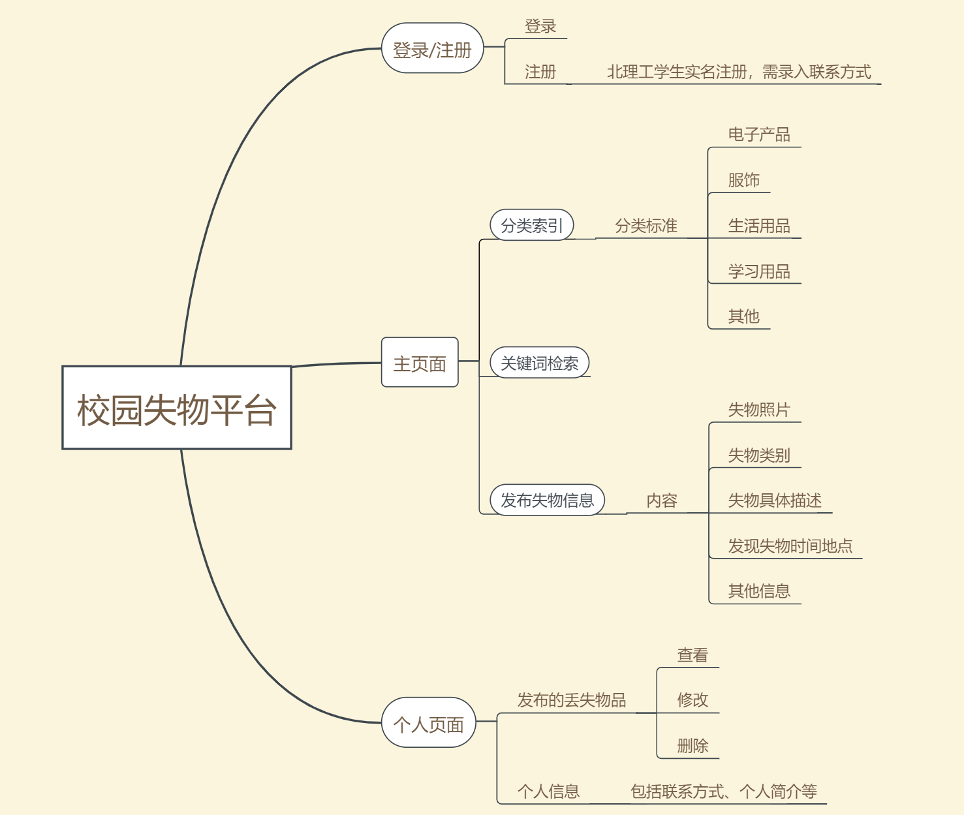
用例图
在第一次报告中，我们商讨设计了结构框架，在此基础上，我们建立了功能模型

Slide 4
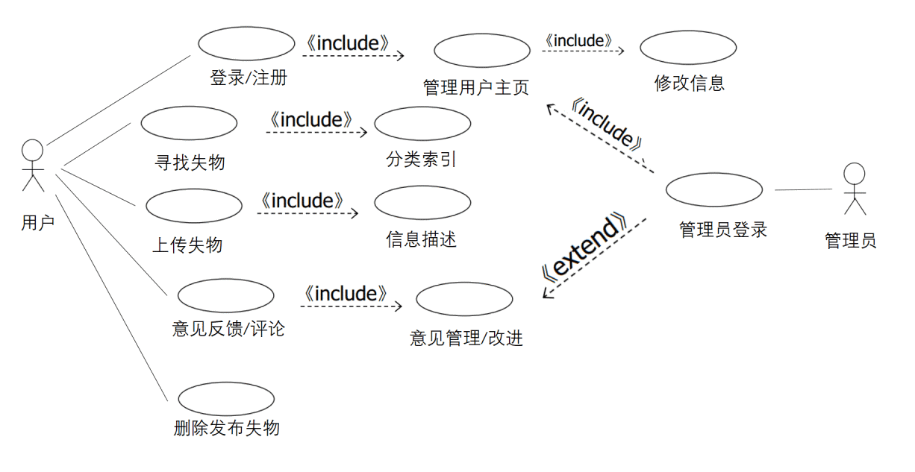
用例图
在第一次报告中，我们商讨设计了结构框架，在此基础上，我们建立了功能模型

Slide 5
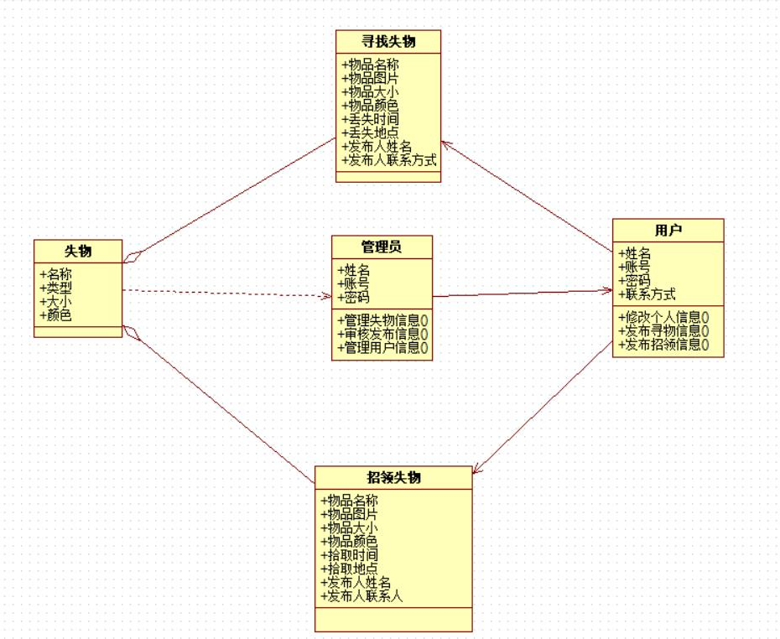
静态UML
依据用例图，抽象出类以及类间关系如左图

Slide 6

在本系统的建模中，更多强调对象间的动态链接关系，并刻画不同对象在系统中消息发送的先后关系，故主要采用交互图建立动态模型。根据功能模型和静态模型，建模如下

Slide 7
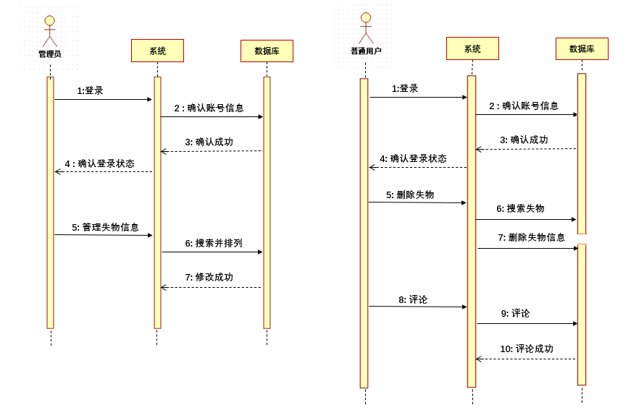
动态交互图

Slide 8
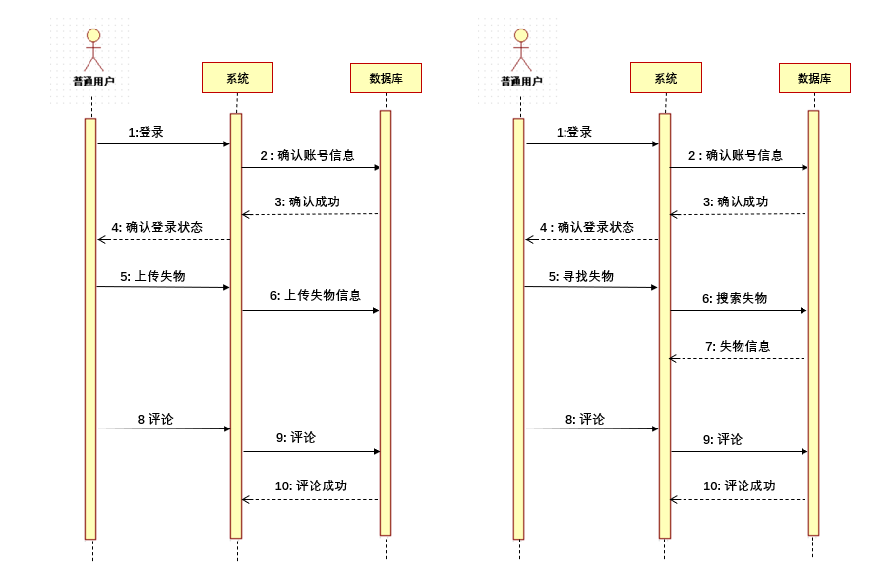
动态交互图

Slide 9
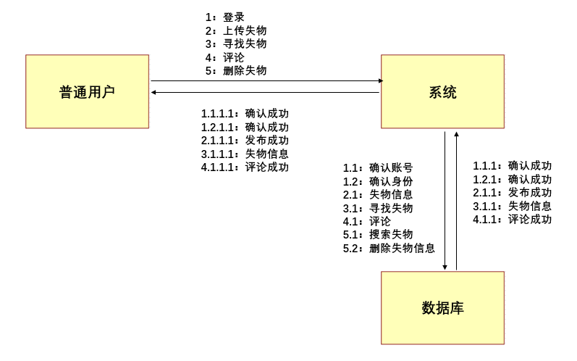
动态交互图

Slide 10
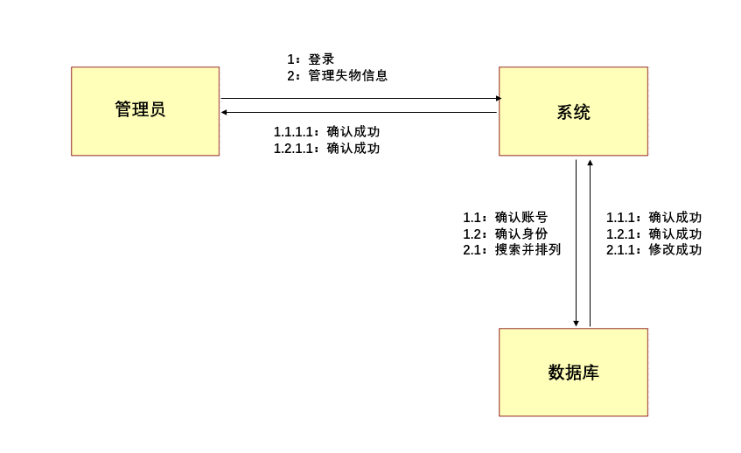
动态交互图

Slide 11
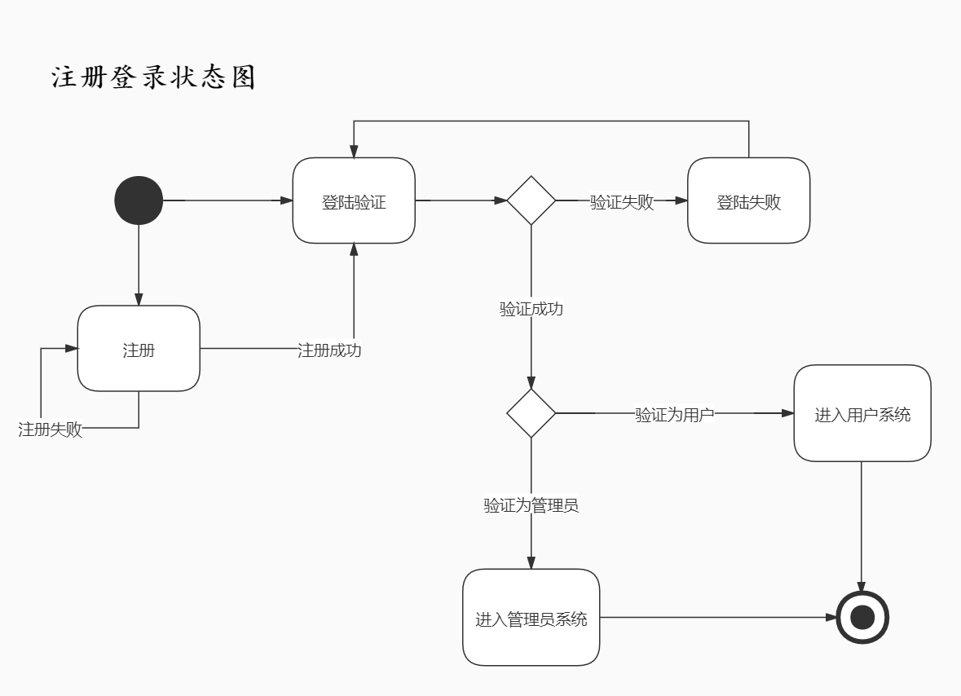

Slide 12
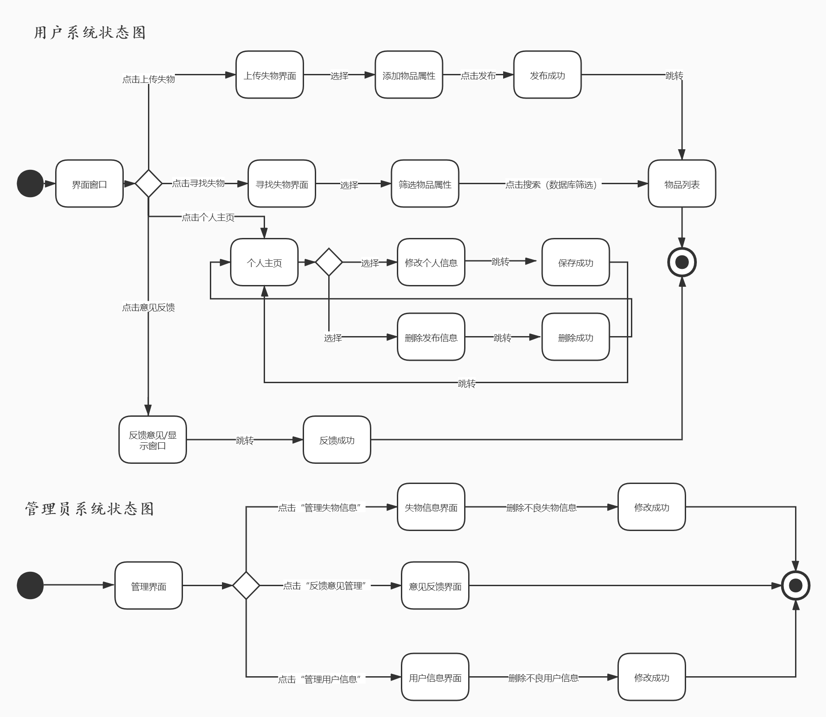

Slide 13
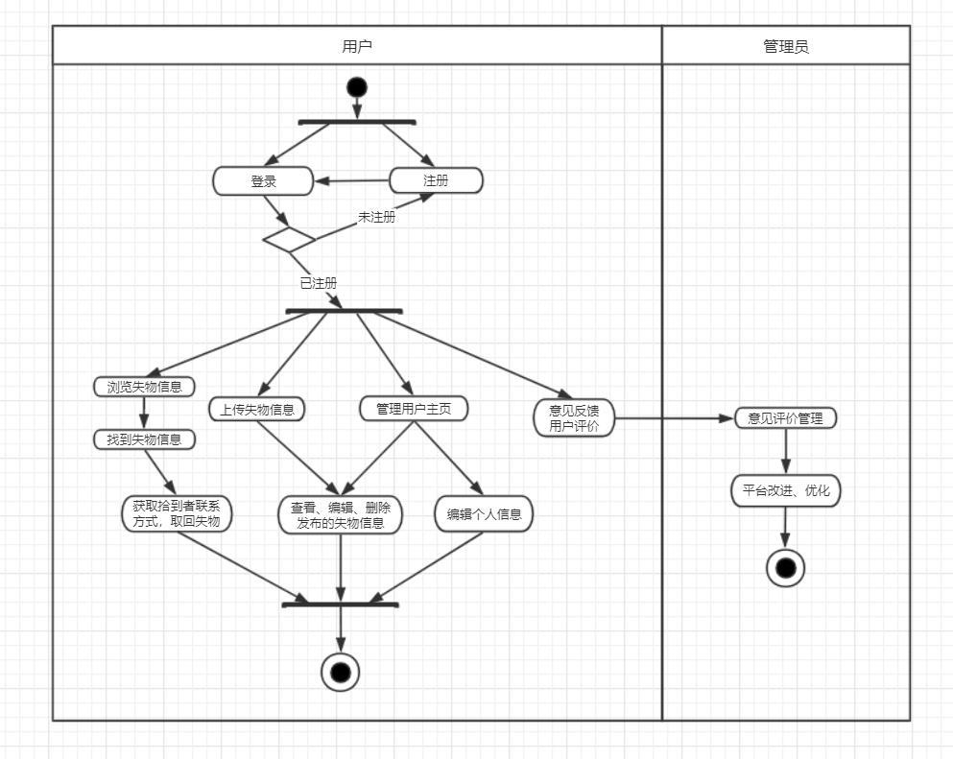

Slide 14
Blog&Members 博客&成员
https://github.com/ClearloveBit/Lost-FoundServiceGroup10
李俊章
汤茜凯
李杭禹
芦紫妍
杨宇翔

Slide 15
Thanks For Watching 感谢观看

